Slide 1
Автор: учитель французского языка МБОУ «Хиславичская СОШ» Смоленской области Щедрова Л. С.
Части тела.
Портрет.

Slide 2
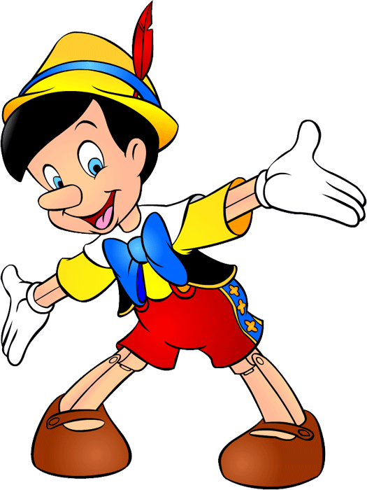
Les cheveux
Les yeux
Le nez
Les joues
Les oreilles
La bouche
La tête
Les épaules
Le bras
La main
Le doigt
Le coude
Le poing
La jambe
Le genou
Le pied

Slide 3
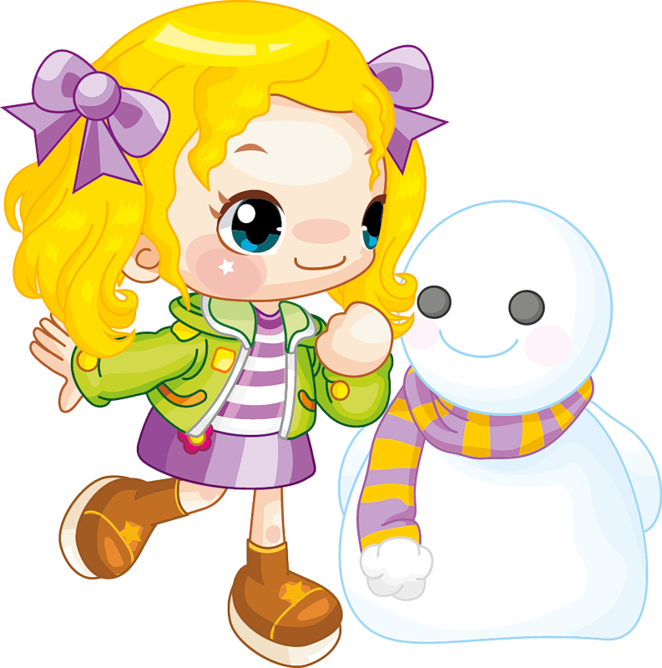
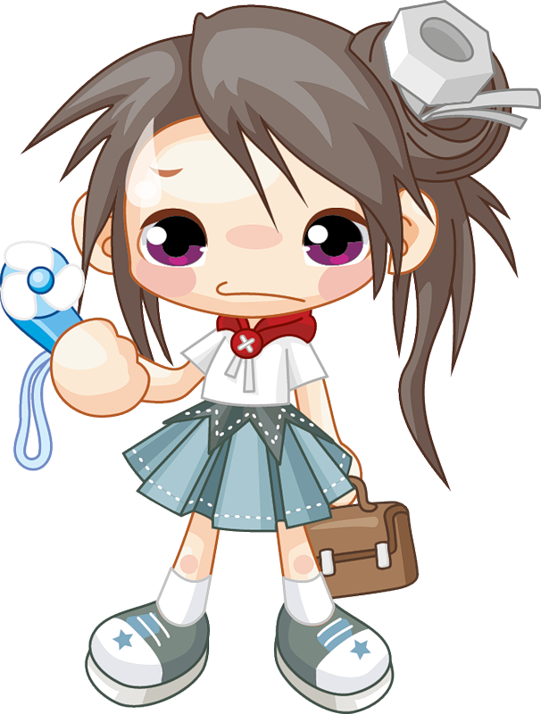
Qui sont ces filles?
Les filles sont petits. Les cheveux de Lucie sont blonds. Les cheveux de Marie sont noirs. Lucie a des yeux bleus. Les yeux de Marie sont violets. Lucie porte une jupe rose. La jupe de Marie est bleue.

Slide 4
Je dessine mon beau clown. Je dessine …

Slide 5
Je dessine mon beau clown. Je dessine …

Slide 6
Je dessine mon beau clown. Je dessine …

Slide 7
Je dessine mon beau clown. Je dessine …

Slide 8
Je dessine mon beau clown. Je dessine …

Slide 9
Je dessine mon beau clown. Je dessine …

Slide 10
Je dessine mon beau clown. Je dessine …

Slide 11
Je dessine mon beau clown. Je dessine …

Slide 12
Je dessine mon beau clown. Je dessine …

Slide 13
Je dessine mon beau clown. Je dessine …

Slide 14
Je dessine mon beau clown. Je dessine …

Slide 15
Je dessine mon beau clown. Je dessine …

Slide 16
Je fais le portrait de mon clown

Slide 17
Je fais le portrait de mon clown

Slide 18
Je fais le portrait de mon clown

Slide 19
Je fais le portrait de mon clown

